Slide 1
Огонь – друг, огонь – враг.
Балабанова Нина Александровна
Воспитатель
МБДОУ «Детский сад комбинированного вида №1 «Огонёк»

Slide 2
Задачи:
- отработать до автоматизма правила поведения детей при пожаре;
- расширение знаний, знакомство с основными причинами пожаров;
- привитие элементарных навыков осторожного обращения с огнём и умение правильно действовать в случае возникновения пожара;
- соблюдение правил пожарной безопасности.

Slide 3
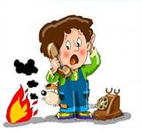
Звони скорее - 01
Если дома ты один

Slide 5
- Обнаружив пожар, позвонить по телефону 01 или с сотового 010, 112, сообщить фамилию, адрес, что и где горит.
- Предупредить о пожаре соседей, если необходимо, они помогут ребенку вызвать пожарных.
- Нельзя прятаться под кровать, в шкаф, под ванну, а постараться убежать из квартиры.
- Ребенку необходимо знать: дым гораздо опаснее огня. В задымленном помещении – закрыть нос и рот мокрой тряпкой, лечь на пол и ползти к выходу – внизу дыма меньше.
- При пожаре в подъезде пользоваться лифтом запрещается. Он может отключиться.
- Ожидая приезда пожарных, сохранять спокойствие.
- Когда приедут пожарные, выполнять все их указания.

Slide 6
Загадки
На привале нам помог –
Суп варил, картошку пёк.
Для похода он хорош,
Да с собой не понесёшь (Огонь)
Шипит и злится.
Воды боится,
С языком, а не лает,
Без зубов, а кусает (Огонь)

Slide 7
Огненные пословицы:
● Спички не тронь - в них огонь. ● И малая искра сжигает города. ● Не шути с огнем, обожжёшься. ● Упустишь огонь – не потушишь. ● Дорого при пожаре и ведро воды. ● Не шути с огнём - можешь сгореть. ● С огнём воюют, а без огня горюют. ● Спички не игрушка, огонь не забава.

Slide 8
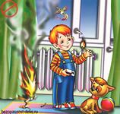
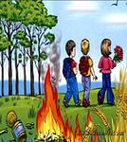
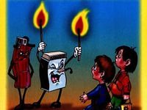
Причины пожара

Slide 9
- неосторожное обращение с огнём;
- нарушение правил эксплуатации электроприборов и электрооборудования;
- замыкание электропроводки;
- оставленные костры;
- утечка газа;
- оставленная свечка;
- невнимательность в обращении с пиротехническими средствами;
- брошенная сигарета;
-молния.

Slide 10
Задача каждого суметь грамотно сообщить о пожаре:
назвать адрес, где горит;
свой номер телефона;
свою фамилию;
на каком этаже горит;
как лучше подъехать к дому;
сколько подъездов в доме.

Slide 11
Теперь я вижу, что вы знаете, что с огнем шутить опасно и всегда будете выполнять правила пожарной безопасности

Slide 12
Правила пожарные без запинки знайте, Правила пожарные строго соблюдайте! Утром, вечером и днем Осторожен будь с огнем!

Slide 13
Спасибо!

